Slide 1
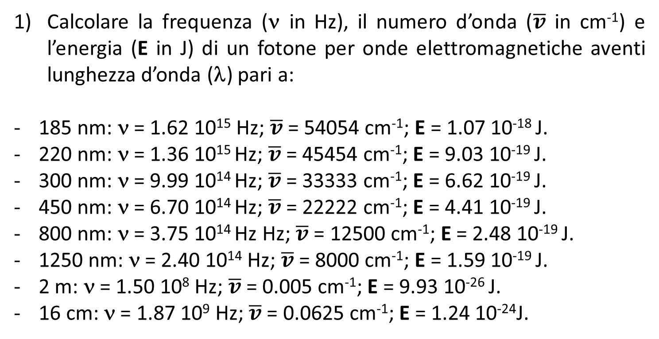
Esercizio
Calcolare la frequenza (ν in Hz), il numero d’onda ($\overline{v}$ in cm⁻¹) e l’energia (E in J) di un fotone per onde elettromagnetiche aventi lunghezza d’onda (λ) pari a:
185 nm: ν = 1.62 10¹⁵ Hz; $\overline{v}$ = 54054 cm⁻¹; E = 1.07 10⁻¹⁸ J.
220 nm: ν = 1.36 10¹⁵ Hz; $\overline{v}$ = 45454 cm⁻¹; E = 9.03 10⁻¹⁹ J.
300 nm: ν = 9.99 10¹⁴ Hz; $\overline{v}$ = 33333 cm⁻¹; E = 6.62 10⁻¹⁹ J.
450 nm: ν = 6.70 10¹⁴ Hz; $\overline{v}$ = 22222 cm⁻¹; E = 4.41 10⁻¹⁹ J.
800 nm: ν = 3.75 10¹⁴ Hz Hz; $\overline{v}$ = 12500 cm⁻¹; E = 2.48 10⁻¹⁹ J.
1250 nm: ν = 2.40 10¹⁴ Hz; $\overline{v}$ = 8000 cm⁻¹; E = 1.59 10⁻¹⁹ J.
2 m: ν = 1.50 10⁸ Hz; $\overline{v}$ = 0.005 cm⁻¹; E = 9.93 10⁻²⁶ J.
16 cm: ν = 1.87 10⁹ Hz; $\overline{v}$ = 0.0625 cm⁻¹; E = 1.24 10⁻²⁴J.
Infine, indicare in che regione dello spettro elettromagnetico si collocano queste lunghezze d’onda.

